Slide 1
工程造价控制
单元2
建设项目决策阶段工程造价的控制

Slide 2
单元2 投资决策阶段工程造价的控制
2.1 投资决策与工程造价控制
4.2 建设项目可行性研究报告
4.3 投资估算的编制与审查
4.4 建设项目经济与财务评价

Slide 3
4.1 概述
4.1.1 建设项目决策的含义
4.1.2 建设项目决策与工程造价的关系
4.1.3 决策阶段影响工程造价的主要因素

Slide 4
建设项目的周期与造价控制
项目建设的周期是指建设工程项目从投资意向开始到投资终结的全过程。
一般包括三个方面内容：（1）投资全过程客观上包括的工作内容、工作次序和工作类型；（2）投资全过程中性质不同的各阶段划分；（3）各阶段、各项工作间的联系。
一个建设项目从计划建设到建成投产一般要经过决策、设计、施工和总结评价4个阶段。

Slide 5
项目建设周期各阶段
序号 | 阶段 | 内容 | 基本 特征 | 投入 | 费用
1 | 决策阶段 | 1、投资意向；2、市场研究与投资机会分析；3、项目建议书；4、初步可行性研究；5、详细可行性研究；6、建设项目决策 | 智力化或称知识密集性 | 投资机会分析费、市场调查分析费和可行性研究费 | ≤总投资 的5%
2 | 设计阶段 | 1、初步设计；2、投资准备；3、技术设计；4、施工图设计 | 智力和技术的双重性 | （1）设计人员的工作报酬（2）某些重要建设要素的预订和购置，主要订购的是土地和特殊材料设备 | ≤总投资的10%
3 | 施工阶段 | 1、施工组织设计；2、施工准备； 3、组织施工；4、生产准备；5、竣工验收 | 资金和劳动的双重性 | （1）建筑施工人员的工作报酬（2）建筑施工要素的投入 | 约占总投资的 70%～80%
4 | 总结评价阶段 | 1、投产运营和投资回收；2、投资项目后评价 | 探索项目事后控制和检验评价的规律和方法

Slide 6
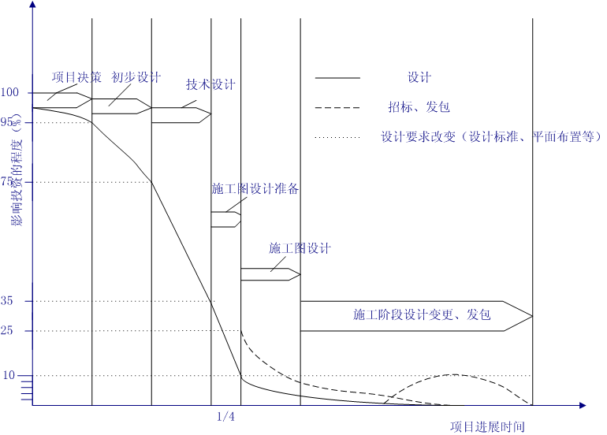
不同建设阶段影响投资控制程度的坐标图
从该图可以看出，影响项目投资最大的阶段，是约占工程项目建设周期1/4的技术设计前的工作阶段。在初步设计阶段，影响项目投资的可能性为75%～95%；在技术设计阶段，影响项目投资的可能性为35%～75%；在施工图设计阶段，影响项目投资的可能性为5%～35%。
很显然，项目投资控制的重点在于施工以前的投资决策和设计阶段，而在项目做出投资决策后，控制项目投资的关键就在于设计。

Slide 7
要有效地控制工程造价，应从组织、技术、经济、合同与信息h管理等多方面采取措施，通过技术比较、经济分析和效果评价，正确处理技术先进与经济合理两者之间的对立统一关系，力求达到在技术先进条件下的经济合理性，在经济合理基础上的技术先进，把控制项目造价观念渗透到各项决策和设计施工技术措施之中。

Slide 8
4.1.1 建设项目决策的含义
项目投资决策是选择和决定投资行动方案的过程，是对拟建项目的必要性和可行性进行技术经济论证，对不同建设方案进行技术经济比较及做出判断和决定的过程。
正确的项目投资行动来源于正确的项目投资决策。项目决策正确与否，直接关系到项目建设的成败，关系到工程造价的高低及投资效果的好坏。
正确决策是合理确定与控制工程造价的前提。

Slide 9
4.1.2 建设项目决策与工程造价的关系
（一）项目决策的正确性是工程造价合理性的前提
（二）项目决策的内容是决定工程造价的基础
（三）造价高低、投资多少也影响项目决策
（四）项目决策的深度影响投资估算的精确度，也影响工程造价的控制效果

Slide 10
决策阶段造价确定与控制的意义
1.提高资金利用率和投资控制效率。
2.使工程造价确定与控制工作更主动。
3.便于技术与经济相结合。
4.在决策和设计阶段控制工程造价效果更显著。

Slide 11
4.1.3 项目决策阶段影响工程造价的 主要因素
项目工程造价的多少主要取决于项目的建设标准。
建设标准的主要内容有：建设规模、占地面积、工艺装备、建筑标准、配套工程、劳动定员等方面的标准或指标。
建设标准是编制、评估、审批项目可行性研究的重要依据，是衡量工程造价是否合理及监督检查项目建设的客观尺度。

Slide 12
4.1.3项目决策阶段影响工程造价的 主要因素
（一）项目建设规模
项目建设规模也称项目生产规模，是指项目设定的正常生产营运年份可能达到的生产能力或者使用效益。
合理经济规模是指在一定技术条件下，项目投入产出比处于较优状态，资源和资金可以得到充分利用，并可获得较优经济效益的规模。
项目规模合理化的制约因素有：
1. 市场因素
2. 技术因素
3. 环境因素

Slide 13
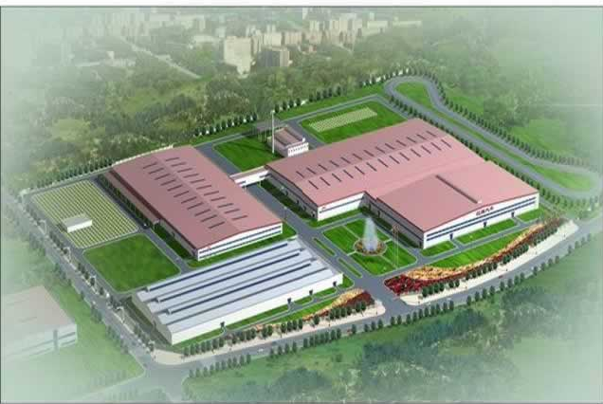
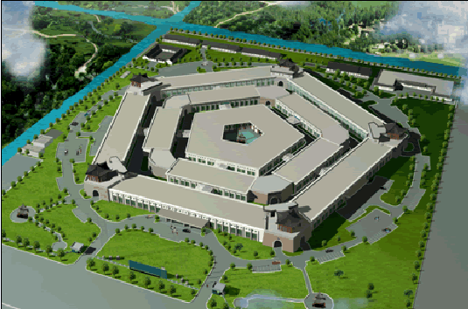
1、项目合理建设规模的确定

Slide 14
4.建设规模方案比选
1）盈亏平衡产量分析法。
2）平均成本法
3）生产能力平衡法
4）政府和行业规定。

Slide 15
4.1.3项目决策阶段影响工程造价的 主要因素
（二）建设地区及建设地点（厂址）
1. 建设地区的选择
建设地区选择得合理与否，在很大程度上决定着拟建项目的命运，影响着工程造价的高低、建设工期的长短、建设质量的好坏，还影响到项目建成后的运营状况。因此，建设地区的选择要充分考虑各种因素的制约，具体要考虑以下因素：
（1）要符合国民经济发展战略规划、国家工业布局总体规划和地区经济发展规划的要求。
（2）要根据项目的特点和需要，充分考虑原材料条件、能源条件、水源条件、各地区对项目产品需求及运输条件等。
（3）要综合考虑气象、地质、水文等建厂的自然条件。
（4）要充分考虑劳动力来源、生活环境、协作、施工力量、风俗文化等社会环境因素的影响。

Slide 16
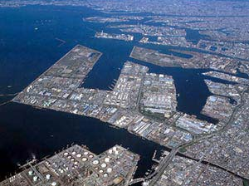
建设地区的选择要遵循两个原则：
（1）靠近原料、燃料供应地和产品消费地的原则。
（2）工业项目适当聚集的原则。

Slide 17
4.1.3项目决策阶段影响工程造价的 主要因素
（二）建设地区及建设地点（厂址）
2. 建设地点（厂址）的选择
（1）选择建设地点的要求：
1）节约土地，少占耕地。
2）减少拆迁移民。
3）应尽量选在工程地质、水文地质条件较好的地段
4）要有利于厂区合理布置和安全运行。
5）尽量靠近交通运输条件和水电等供应条件好的地方。
6）应尽量减少对环境的污染。
（2）厂址选择时的费用分析。
1）项目投资费用。
2）项目投产后生产经营费用比较。

Slide 18
4.1.3项目决策阶段影响工程造价的 主要因素
（三）技术方案
1.技术方案选择的基本原则
（1）先进适用
先进与适用，是对立的统一。
（2）安全可靠
项目所采用的技术或工艺，必须经过多次试验和实践证明是成熟的，技术过关，质量可靠，有详尽的技术分析数据和可靠性记录，并且生产工艺的危害程度控制在国家规定的标准之内，才能确保生产安全运行，发挥项目的经济效益。
（3）经济合理
经济合理是指所用的技术或工艺应能以尽可能小的消耗获得最大的经济效果

Slide 19
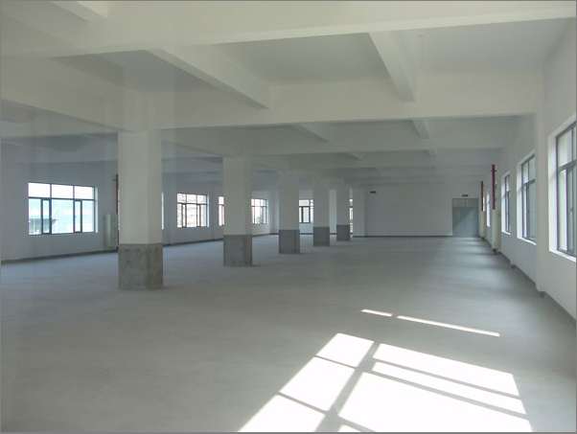
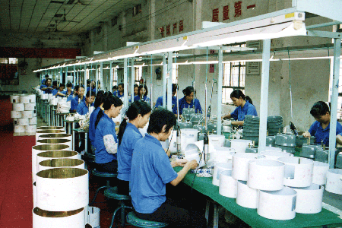

Slide 20
4.1.3项目决策阶段影响工程造价的 主要因素
（四）设备方案
在生产工艺流程和生产技术确定后，就要根据工厂生产规模和工艺过程的要求，选择设备的型号和数量。
主要设备方案选择，应符合以下要求：
（1）主要设备方案应与确定的建设规模、产品方案和技术方案相适应，并满足项目投产后生产或使用的要求。
（2）主要设备之间、主要设备与辅助设备之间能力要相互匹配。
（3）设备质量可靠、性能成熟，保证生产和产品质量稳定。
（4）在保证设备性能前提下，力求经济合理。
（5）选择的设备应符合政府部门或专门机构发布的技术标准要求。

Slide 21
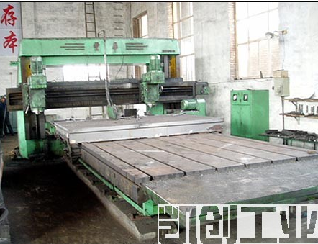
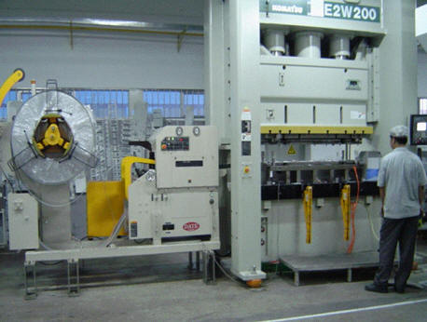
设备的选用
设备费用在生产性建设项目总投资中所占的比例较大,因而应特别注重设备的选用,以控制投资成本。设备的选择与技术密切相关，二者必须匹配。
在设备选用中,还应注意处理好以下几个问题:
（1）要尽量选用国产设备,凡只引进关键设备就能配套使用的,就不要成套引进；
（2）要注意进口设备之间以及国内外设备间的衔接问题；
（3）要注意进口设备与原有国产设备、厂房之间的配套问题；
（4）要注意进口设备与原材料、备品备件及维修能力间的配套问题；
（5）要特别注意引进技术资料,即所谓“软件”的问题。

Slide 22
5.工程方案
研究主要建筑物、构筑物的建造方案，一般工业项目的工业厂房、工业窑炉、生产装置等建筑物、构筑物的工程方案，主要研究其建筑特征（面积、层数、高度、跨度），建筑物、构筑物的结构形式，以及特殊建筑要求（防火、防爆、防腐蚀、隔音、隔热等），基础工程方案，抗震设防等。

Slide 23
6.环境保护措施

Slide 24
4.1.4 决策阶段造价控制的工作
1、进行工程项目的机会研究、初步可行性研究、编制项目建议书；
2、进行可行性研究；
3、对拟建项目进行市场调查和预测；
4、编制投资估算；
5、进行环境影响评价、财务评价、国民经济评价和社会评价。

Slide 25
建设项目建议书的内容
（1）建设项目提出的必要性和依据。
引进技术和进口设备的，还要说明国内外技术差距和概况以及进口的理由。
（2）产品方案，拟建规模和建设地点的初步设想。
拟在城市规划区建设的非生产性建设项目，还要说明城市规划和行政主管部门的初步审 核意见。
（3）资源情况、建设条件、协作关系和引进国别、厂商的初步分析。
（4）投资估算和资金筹措设想。
利用外资项目要说明利用外资的可能性，以及偿还贷款能力的大体测算。
（5）项目的进度安排。
（6）经济效益和社会效益的初步估计。

Slide 26
4.2 建设项目可行性研究
4.2.1 建设项目可行性研究的概念和作用
4.2.2 建设项目可行性研究的内容与编制
4.2.3 建设项目可行性研究报告的审批

Slide 27
4.2.1 可行性研究的概念和作用
（一）可行性研究的概念
建设项目的可行性研究是在投资决策前，对与拟建项目有关的社会、经济、技术等各方面进行深入细致的调查研究，对各种可能拟定的技术方案和建设方案进行认真的技术经济分析和比较论证，对项目建成后的经济效益进行科学的预测和评价。
在此基础上，对拟建项目的技术先进性和适用性、经济合理性和有效性，以及建设必要性和可行性进行全面分析、系统论证、多方案比较和综合评价，由此得出该项目是否应该投资和如何投资等结论性意见，为项目投资决策提供可靠的科学依据。

Slide 28
4.2.1 可行性研究的概念和作用
（二）可行性研究的作用
（1）作为建设项目投资决策的依据。
（2）作为编制设计文件的依据。
（3）作为向银行贷款的依据。
（4）作为建设项目与各协作单位签订合同和有关协议的依据。
（5）作为环保部门、地方政府和规划部门审批项目的依据。
（6）作为施工组织、工程进度安排及竣工验收的依据。
（7）作为项目后评估的依据。

Slide 29
4.2.2 可行性研究的内容与编制
（一）可行性研究报告的内容
可行性研究的内容应能满足作为项目投资决策的基础和重要依据的要求。
一般工业建设项目的可行性研究应包含以下几个方面内容：
1. 总论
（1）项目背景。
包括项目名称、承办单位情况、可行性研究报告编制依据、项目提出的理由与过程等。
（2）项目概况。
包括项目拟建地点、拟建规模与目标、主要建设条件、项目投入总资金及效益情况和主要技术经济指标等。
（3）问题与建议。
主要指存在的可能对拟建项目造成影响的问题及相关解决建议。

Slide 30
4.2.2 可行性研究的内容与编制
（一）可行性研究的内容
2. 市场预测
市场预测是对项目的产出品和所需的主要投入品的市场容量、价格、竞争力和市场风险进行分析预测，为确定项目建设规模与产品方案提供依据。包括：产品市场供应预测、产品市场需求预测、产品目标市场分析、价格现状与预测、市场竞争力分析、市场风险。
3. 资源条件评价
只有资源开发项目的可行性研究报告才包含此项。资源条件评价包括资源可利用量、资源品质情况、资源赋存条件和资源开发价值。

Slide 31
4.2.2 可行性研究的内容与编制
（一）可行性研究的内容
4. 建设规模与产品方案
在市场预测和资源评价的基础上，论证拟建项目的建设规模和产品方案，为项目技术方案、设备方案、工程方案、原材料燃料供应方案及投资估算提供依据。
（1）建设规模。包括建设规模方案比选和比选的结果——推荐方案及理由。
（2）产品方案。包括产品方案构成、产品方案比选和比选的结果——推荐方案及理由。
5. 厂址选择
可行性研究阶段的厂址选择是在项目建议书的基础上，进行具体坐落位置选择。

Slide 32
4.2.2 可行性研究的内容与编制
（一）可行性研究的内容
6. 技术方案、设备方案和工程方案
（1）技术方案。
包括生产方法、工艺流程、工艺技术来源及推荐方案的主要工艺。
（2）主要设备方案。
包括主要设备选型、来源和推荐的设备清单。
（3）工程方案。
主要包括建筑物、构筑物的建筑特征、结构及面积方案，特殊基础工程方案、建筑安装工程量及“三材”用量估算和主要建筑物、构筑物工程一览表。
7. 主要原材料、燃料供应
8. 总图布置、场内外运输与公用辅助工程
9. 能源、资源节约措施

Slide 33
4.2.2 可行性研究的内容与编制
（一）可行性研究的内容
10. 环境影响评价
建设项目一般会对所在地的自然环境、社会环境和生态环境产生不同程度的影响。
11. 劳动安全卫生与消防
在技术方案和工程方案确定的基础上，分析论证在建设和生产过程中存在的对劳动者和财产可能产生的不安全因素，并提出相应的防范措施
12. 组织机构与人力资源配置
（1）组织机构。
主要包括项目法人组建方案、管理机构组织方案和体系图及机构适应性分析。
（2）人力资源配置。
包括生产作业班次、劳动定员数量及技能素质要求、职工工资福利、劳动生产力水平分析、员工来源及招聘计划、员工培训计划等。

Slide 34
4.2.2 可行性研究的内容与编制
（一）可行性研究的内容
13. 项目实施进度
项目工程建设方案确定后，需确定项目实施进度，包括建设工期、项目实施进度计划（横线图的进度表），科学组织施工和安排资金计划，保证项目按期完工。
14. 投资估算
投资估算是在项目建设规模、技术方案、设备方案、工程方案及项目进度计划基本确定的基础上，估算项目投入的总资金，包括投资估算依据、建设投资估算（建筑工程费、设备及工器具购置费、安装工程费、工程建设其它费用、基本预备费、涨价预备费、建设期利息）、流动资金估算和投资估算表等方面的内容。

Slide 35
4.2.2 可行性研究的内容与编制
（一）可行性研究的内容
15. 融资方案
在投资估算的基础上，研究拟建项目的资金渠道、融资形式、融资机构、融资成本和融资风险。
16. 项目的经济评价
项目的经济评价包括财务评价和国民经济评价，并通过有关指标的计算，进行项目盈利能力、偿还能力等分析，得出经济评价结论。
17. 社会评价
社会评价是分析拟建项目对当地社会的影响和当地社会条件对项目的适应性和可接受程度，评价项目的社会可行性。评价的内容包括项目的社会影响分析，项目与所在地区的互适性分析和社会风险分析，并得出评价结论。

Slide 36
4.2.2 可行性研究的内容与编制
（一）可行性研究的内容
18. 风险分析
项目风险分析贯穿与项目建设和生产运营的全过程。首先，识别风险，揭示风险来源。识别拟建项目在建设和运营中的主要风险因素（比如市场风险、资源风险、技术风险、工程风险、政策风险、社会风险等）；其次，进行风险评价，判别风险程度；再者，提出规避风险的对策，降低风险损失。
19. 研究结论与建议
在前面各项研究论证的基础上，从技术、经济、社会、财务等各个方面综合论述项目的可行性，推荐一个或几个方案供决策参考，指出项目存在的问题以及结论性意见和改进建议。

Slide 37
4.2.2 可行性研究的内容与编制
（一）可行性研究的内容
项目可行性研究报告的内容可概括为三大部分。
首先是市场研究，包括产品的市场调查和预测研究，这是项目可行性研究的前提和基础，其主要任务是要解决项目的“必要性”问题；
第二是技术研究，即技术方案和建设条件研究，这是项目可行性研究的技术基础，它要解决项目在技术上的“可行性”问题；
第三是效益研究，即经济效益的分析和评价，这是项目可行性研究的核心部分，主要解决项目在经济上的“合理性”问题。
市场研究、技术研究和效益研究共同构成项目可行性研究的三大支柱。

Slide 38
4.2.2 可行性研究的内容与编制
（二）可行性研究的编制
1. 可行性研究报告的编制程序
（1）建设单位提出项目建议书和初步可行性研究报告。
（2）项目业主、承办单位委托有资格的单位进行可行性研究。
（3）设计或咨询单位进行可行性研究工作，编制完整的可行性研究报告。 （注意编制流程）

Slide 39
4.2.2 可行性研究的内容与编制
（二）可行性研究的编制
2. 可行性研究报告的编制依据
（1）项目建议书（初步可行性研究报告）及其批复文件。
（2）国家和地方的经济和社会发展规划，行业部门发展规划
（3）国家有关法律、法规、政策
（4）对于大中型骨干项目，必须具有国家批准的资源报告、国土开发整治规划、区域规划、江河流域规划、工业基地规划等有关文件。
（5）有关机构发布的工程建设方面的标准、规范、定额。
（6）合资、合作项目各方签订的协议书或意向书。
（7）委托单位的委托合同
（8）经国家统一颁布的有关项目评价的基本参数和指标。
（9）有关的基础数据。

Slide 40
4.2.3 可行性研究报告的审批
根据《国务院关于投资体制改革的决定》，政府对于投资项目的管理分为审批、核准和备案三种方式。
凡企业不使用政府性资金投资建设的项目，政府实行核准制或备案制，其中企业投资建设实行核准制的项目，仅须向政府提交“项目申请报告”，而无需报批项目建议书、可行性研究报告和开工报告；
备案制无需提交项目申请报告，只要备案即可。
因此，凡不使用政府性投资资金的项目，可行性研究报告无需经过任何部门审批。

Slide 41
4.3 项目决策阶段的投资估算
4.3.1 投资估算的定义
投资估算是在对项目的建设规模、产品方案、工艺技术和设备方案、工程方案及项目实施进度等进行研究并基本确定的基础上，估算项目所需资金总额（包括建设投资和流动资金）并测算建设期分年资金使用计划。

Slide 42
4.3.2 建设工程项目投资估算的内容
投资估算的内容，从费用构成来讲应包括该项目从筹建、设计、施工直至竣工投产所需的全部费用，分为建设投资和流动资金两部分。
建设投资估算内容按照费用的性质划分，包括建筑安装工程费、设备及工器具购置费、工程建设其他费、基本预备费、涨价预备费、建设期利息等。

Slide 43
4.3.3 建设工程投资估算的阶段划分和精度要求
1、我国建设工程项目的投资估算分为以下几个阶段：
（1）项目规划阶段的投资估算。此阶段是指有关部门根据国民经济发展规划、地区发展规划和行业发展规划的要求，编制一个项目的建设规划。
（2）项目建议书阶段的投资估算。此阶段，按项目建议书中的产品方案、项目建设规模、产品主要生产工艺、企业车间组成、初选建厂地点等，估算项目所需要的投资额。
（3）初步可行性研究阶段的投资估算。此阶段是在掌握了更详细、更深入的资料条件下，估算项目所需的投资额。
（4）详细可行性研究阶段的投资估算。此阶段的投资估算至关重要，因为这个阶段的投资估算经审查批准之后，便是工程设计任务书中规定的项目投资限额，并可据此列入项目年度基本建设计划。

Slide 44
4.3.3 建设工程投资估算的阶段划分和精度要求
2、投资阶段划分和精度要求对比表
工作阶段 |  | 工作性质 | 投资估算方法 | 投资估算误差率 | 投资估算作用
项目决策阶段 | 投资机会研究或项目建议书阶段 | 项目设想 | 生产能力指数法、资金周转率法 | ±30% | 鉴别投资方向；寻找投资机会提出项目投资建议
 | 初步可行性研究 | 项目初选 | 比例系数法、指标估算法 | ±20% | 广泛分析，筛选方案； 确定项目初步可行； 确定专题研究课题
 | 详细可行性研究 | 项目拟订 | 模拟该算法 | ±10% | 多方案比较，提出结论性建议，确定项目投资的可行性

Slide 45
4.3.4 投资估算的编制步骤

Slide 46
4.4.5 建设投资估算的方法
名称 |  | 特点 | 适应范围 | 精度
单位生产能力估算法 |  | 把项目的建设投资与其生产能力的关系视为简单的线性关系。使用这种方法时要注意拟建项目的生产能力和完全类似项目的可比性。 | 适用于新建项目或装置的估算。 | 误差较大
生产能力指数法 |  | 造价与规模（或容量）呈非线性关系，且单位造价随工程规模（或容量）的增大而减小。 此方法不需要详细的工程设计资料，只知道工艺流程及规模就可以。 | 适用于拟建装置或项目与用来参考的已知装置或项目的规模不同的场合。 | 精确度略高于单位生产能力估算法，误差在±20%之内。
系数估算法 | 设备系数法 | 以拟建项目的设备费为基数，根据已建成的同类项目的建筑安装费和其他工程费等与设备价值的百分比，求出拟建项目建筑安装工程费和其他工程费，进而求出建设项目总投资。 | 常用于国内项目的项目建议书阶段。 | 精度较低。
 | 主体专业系数法 | 以拟建项目中投资比重较大，并与生产能力直接相关的工艺设备投资为基数，根据已建同类项目的有关资料，计算出拟建项目各专业工程与工艺设备投资的百分比，进而求项目总投资。
 | 朗格系数法 | 以设备费为基数，乘以适当系数来推算项目的建设费用。原理是将总成本费用中的直接成本和间接成本分别计算，再合为项目建设的总成本费用。 | 世行项目投资估算常用方法，适用于工业项目。 | 估算误差在10% ～15%
比例估算法 |  | 根据统计资料，先求出已有同类企业主要设备投资占全厂建设投资的比例，然后再估算出拟建项目的主要设备投资，即可按比例求出拟建项目的建设投资。 | 适用于设备投资占比例较大的项目
指标估算法 |  | 这种方法是把建设项目划分为各项具体工程，再根据各种具体的投资估算指标，进行各项费用项目或单位工程投资的估算，在此基础上，可汇总成每一单项工程的投资，进而求得总投资。 | 适用于规划性建设项目 | 其精度依赖于对各项指标的实事求是地调整与换算。

Slide 47
1.单位生产能力估算法
依据调查的统计资料，利用相近规模的单位生产能力投资乘以建设规模，即得拟建项目投资。计算公式为：
式中 C1 ——已建类似项目的静态投资额；
C2 ——拟建项目静态投资额；
Q1——已建类似项目的生产能力；
Q2——拟建项目的生产能力；
f ——不同时期、不同地点的定额、单价、费用变更等的综合调整系数。
这种方法把项目的建设投资与其生产能力的关系视为简单的线性关系。使用这种方法时要注意拟建项目的生产能力和完全类似项目的可比性，否则误差很大。
这种方法主要用于新建项目或装置的估算，十分简便迅速，但要求估价人员掌握足够的典型工程的历史数据，而且这些数据应与单位生产能力的造价有关，方可应用，而且必须是新建资料与所选取装置的历史资料相类似，仅存在规模大小和时间上的差异。

Slide 48
2.生产能力指数法
计算公式：
式中， C1 ——已建类似项目的静态投资额；
C2 ——拟建项目静态投资额；
Q1——已建类似项目的生产能力；
Q2——拟建项目的生产能力；
f ——不同时期、不同地点的定额、单价、费用变更等的综合调整系数。 x——生产能力指数。
该法中生产能力指数n是一个关键因素。不同行业、性质、工艺流程、建设水平、生产率水平的项目，应取不同的指数值。
选取x的原则是：靠增加设备、装置的数量，以及靠扩大生产场所扩大生产规模时，x取0.8～0.9；靠提高设备、装置的功能和效率扩大生产规模时， x取0.6～0.7 。
生产能力指数法误差可控制在正负20%以内，尽管误差仍较大，但有它独特的好处：即这种估价法不需要详细的工程设计资料，只知道工艺流程及规模就可以，在总承包工程报价时，承包商大都采用这种方法估价。

Slide 49
3.系数估算法
（1）设备系数法。此法以拟建项目的设备费为基数，根据已建成的同类项目的建筑安装费和其他工程费等与设备价值的百分比，求出拟建项目建筑安装工程费和其他工程费，进而求出建设项目总投资。计算公式为：
式中 C——拟建项目的建设投资额；
E——根据设备清单按现行价格计算的设备费（包括运杂费）的总和；
P1、P2、P3——表示已建成项目中的建筑、安装及其他工程费用分别占设备费的百分比；
f1、f2、f3——表示由于时间因素引起的定额、价格、费用标准等变化的综合调整系数；
I——拟建项目的其他费用。
（2）主体专业系数法。以拟建项目中投资比重较大，并与生产能力直接相关的工艺设备投资为基数，根据已建同类项目的有关资料，计算出拟建项目各专业工程与工艺设备投资的百分比，进而求项目总投资。计算公式为：
P’1、P’2、P’3……——已建项目中各专业工程费用与设备投资的比重。

Slide 50
这种方法简单易行，但是精度较低，一般用于设计深度不足，拟建建设项目与类似建设项目的主体工程费或主要生产工艺设备投资比重较大，行业内相关系数等基础资料完备的情况。

Slide 51
（3）朗格系数法。这种方法是以设备费为基数，乘以适当系数来推算项目的建设费用。原理是将总成本费用中的直接成本和间接成本分别计算，再合为项目建设的总成本费用。其计算公式为：
朗格系数法是世行项目投资估算常采用的方法。
朗格系数法估算误差在10% ～15%。

Slide 52
[例题]在北非某地建设一座年产30万套汽车轮胎的工厂，已知该工厂的设备到达该工地的费用为2204万美元。试估算该工厂的投资。
朗格系数包含的内容
项目 |  | 固体流程 | 固流流程 | 流体流程
朗格系数L |  | 3.1 | 3.63 | 4.74
内容 | （a）包括基础、设备、绝热、油漆及设备安装费 | E×1.43
 | （b）包括上述在内和配管工程费 | （a）×1.1 | （a）×1.25 | （a）×1.6
 | （c）装置直接费 | （b）×1.5
 | （d）包括上述在内和间接费，总费用（C） | （c）×1.31 | （c）×1.35 | （c）×1.38

Slide 53
[解]轮胎工厂的生产流程基本上属于固体流程，因此在采用朗格系数法时，全部数据应采用固体流程的数据。现计算如下：
（1）设备到达现场的费用2204万美元。
（2）计算费用（a）=E×1.43=3151.72（万美元）
则设备基础、绝热、油刷及安装费用为：3151.72－2204=947.72（万美元）
（3）计算费用（b）
（b）=E×1.43×1.1=2204×1.43×1.1=3466.89 （万美元）
则其中配管（管道工程）费用为：3466.89 － 3151.72=315.17（万美元）
（4）计算费用（c）
（c） =E×1.43×1.1×1.5=5200.34 （万美元）
则电气、仪表、建筑等工程费用为：5200.34 － 3466.89=1733.45(万美元）
（5）计算投资C
C= E×1.43×1.1×1.5×1.31=6812.45 （万美元）
则间接费用为：6812.45－ 5200.34=1612.11（万美元）
由此估算出该厂的总投资为6812.45 万美元，其中间接费用为1612.11万美元。

Slide 54
4.比例估算法
根据统计资料，先求出已有同类企业主要设备投资占全厂建设投资的比例，然后再估算出拟建项目的主要设备投资，即可按比例求出拟建项目的建设投资。其表达式为：
比例估算法适用于设计深度不足，主要生产工艺设备投资占比例较大的项目，行业内相关系数等基础资料完备的情况。

Slide 55
5.混合法

Slide 56
6、指标估算法（用于项目建议书和可行性研究阶段）
这种方法是把建设项目划分为建筑工程、设备安装工程、设备及工器具购置费及其他基本建设费等费用项目或单位工程，再根据各种具体的投资估算指标，进行各项费用项目或单位工程投资的估算，在此基础上，可汇总成每一单项工程的投资。另外再估算工程其它费用及预备费，即求得建设项目总投资。
使用指标估算法，应注意以下事项：
a、使用指标估算法应根据不同地区、年代而进行调整。因为地区、年代不同，设备与材料的价格均有差异，调整方法可以按主要材料消耗量或“工程量”为计算依据；也可以按不同的工程项目的“万元工料消耗定额”而定不同的系数。在有关部门颁布有定额或材料价差系数（物价指数）时，可据其调整。
b、使用估算指标法进行投资估算决不能生搬硬套，必须对工艺流程、定额、价格及费用标准进行分析，经过实事求是的调整与换算后，才能提高其精度。

Slide 57
4.4.6 流动资金估算方法
方法 | 定义 | 估算的具体步骤或内容
分项详细估算法 | 分项详细估算法是根据周转额与周转速度之间的关系，对构成流动资金的各项流动资产和流动负债分别进行估算。 | （1）周转次数计算；（2）应收帐款估算；（3）存货估算；（4）现金需要量估算；（5）流动负债估算。
扩大指标估算法 | 扩大指标估算法是根据现有同类企业的实际资料，求得各种流动资金率指标，也可依据行业或部门给定的参考值或经验确定比率，将各类流动资金率乘以相对应的费用基数来估算流动资金。 | （1）按建设投资的一定比例估算；（2）按经济成本的一定比例估算；（3）按年销售收入的一定比例估算；（4）按单位产量占用流动资金的比例估算。

Slide 58
4.4 建设项目财务评价
一、财务分析概述
1.财务分析的概念
财务分析是根据国家行政财税制度和价格体系，在财务效益与费用的估算以及编制财务辅助报表的基础上，分析、计算项目直接发生的财务效益和费用，编制财务报表，计算财务分析指标，考察项目盈利能力、清偿能力以及外汇平衡等财务状况来判别财务的可行性。

Slide 59
2.财务评价的作用
（1）考察项目的财务盈利能力
（2）用于制定适宜的资金规划
（3）为协调企业利益与国家利益提供依据
（4）为中外合资项目提供双方合作的基础

Slide 60
二、融资前财务分析
融资前分析只进行盈利能力分析，并以投资现金流量分析为主要手段。

Slide 61
4.4 建设项目财务评价
4.4.1 财务盈利能力评价

Slide 62
4.4.1 财务盈利能力评价
（1）财务净现值（FNPV）。
指把项目计算期内各年的财务净现金流量，按照一个给定的标准折现率（基准收益率）折算到建设期初（项目计算期第一年年初）的现值之和。 财务净现值是考察项目在其计算期内盈利能力的主要动态评价指标。其表达式为：
FNPV——净现值；
n——项目计算期；
i_{c}——标准折现率。
财务净现值表示建设项目的收益水平超过基准收益的额外收益。该指标在用于投资方案的经济评价时，财务净现值大于等于零，项目可行。

Slide 63
4.4.1 财务盈利能力评价
（2）财务内部收益率（FIRR）
财务内部收益率是指项目在整个计算期内各年财务净现金流量的现值之和等于零时的折现率，也就是使项目的财务净现值等于零时的折现率。
财务内部收益率是反映项目实际收益率的一个动态指标，该指标越大越好。一般情况下，财务内部收益率大于等于基准收益率时，项目可行。

Slide 64
4.4.1 财务盈利能力评价
（3）投资回收期
投资回收期按照是否考虑资金时间价值可以分为静态投资回收期和动态投资回收期。

Slide 65
4.4.1 财务盈利能力评价
（3）投资回收期
1）静态投资回收期
静态投资回收期是指以项目每年的净收益回收项目全部投资所需要的时间，是考察项目财务上投资回收能力的重要指标。这里所说的全部投资既包括固定资产投资，又包括流动资金投资。项目每年的净收益是指税后利润加折旧。
P_{t}——静态投资回收期
当静态投资回收期小于等于基准投资回收期时，项目可行。

Slide 66
4.4.1 财务盈利能力评价
（3）投资回收期
2）动态投资回收期
动态投资回收期是指在考虑了资金时间价值的情况下，以项目每年的净收益回收项目全部投资所需要的时间。这个指标主要是为了克服静态投资回收期指标没有考虑资金时间价值的缺点而提出的。
P‘_{t}——动态投资回收期。
动态投资回收期是在考虑了项目合理收益的基础上收回投资的时间，只要在项目寿命期结束之前能够收回投资，就表示项目已经获得了合理的收益。因此，只要动态投资回收期不大于项目寿命期，项目就可行。

Slide 67
4.4.1 财务盈利能力评价
（4） 投资收益率
投资收益率是指在项目达到设计能力后，其每年的净收益与项目全部投资的比率，是考察项目单位投资盈利能力的静态指标。
在采用投资收益率对项目进行经济评价时，投资收益率不小于行业平均的投资收益率（或投资者要求的最低收益率），项目即可行。投资收益率指标由于计算口径不同，又可分为投资利润率、投资利税率、资本金利润率等指标。
投资收益率=

Slide 68
评价内容 | 基本报表 |  | 评价指标
 |  |  | 静态指标 | 动态指标
盈利能力分析 | 融资前分析 | 项目投资现金流量表 | 项目投资回收期 | 项目投资财务内部收益率 项目投资财务净现值
 | 融资后分析 | 项目资本金现金流量表 |  | 项目资本金财务内部收益率
 |  | 投资各方现金流量表 |  | 投资各方财务内部收益率
 |  | 利润与利润分配表 | 总投资收益率 项目资本金 净利润率
偿债能力分析 | 借款还本付息计划表 |  | 偿债备付率 利息备付率
 | 资产负债表 |  | 资产负债率 流动比率 速动比率
财务生存能力分析 | 财务计划现金流量表 |  | 累计盈余资金
外汇平衡分析 | 财务外汇平衡表
不确定性分析 | 盈亏平衡分析 |  | 盈亏平衡产量 盈亏平衡生产能力利用率
 | 敏感性分析 |  | 灵敏度 不确定因素的临界值
风险分析 | 概率分析 |  | FNPV≧O的累计概率
 |  |  | 定性分析

